Slide 1
Unit 10:
Our Houses In The Future
Lesson 1: Getting started

Slide 2
Odd one out
1. A. cottage B. apartment C. washing machine D. villa
nhà tranh căn hộ máy giặt biệt thư
2. A. microwave B. dishwasher C. fridge D. stilt house
lò vi sóng máy rửa bát tủ lạnh sàn nhà
3. A. wireless TV B. houseboat C. palace D. skyscraper
TV không dây nhà thuyền cung điện tòa nhà chọc trời
4. A. village B. balcony C. city D. countryside
làng ban công thành phố nông thôn
5. A. bedroom B. computer C. living room D. kitchen
phòng ngủ máy tính phòng khách nhà bếp

Slide 3
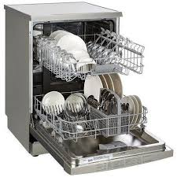
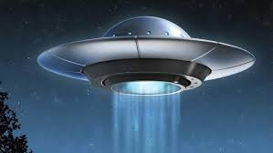
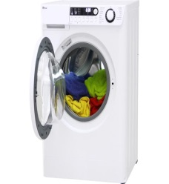
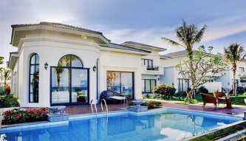
Choose the best answer
1. | a. dishwasher b. washing machine c. microwave d. kettle | 2. | a. hi-tech robot b. computer c. UFO d. wireless TV
3. | a. stove b. fridge c. washing machine d. vacuum cleaner | 4. | a. apartment b. cottage c. stilt house d. villa

Slide 4
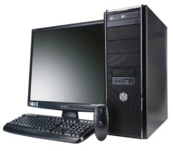
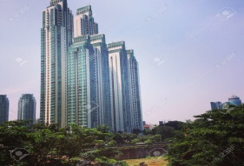
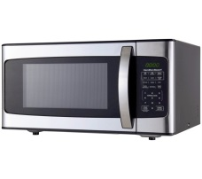
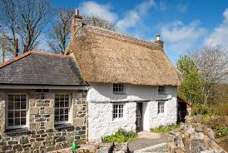
Choose the best answer
5. | a. television b. computer c. hi-tech robot d. closet | 6. | a. skyscraper b. apartment c. houseboat d. motorhome
7. | a. cooker b. microwave c. air conditioner d. iron | 8. | a. houseboat b. skyscraper c. palace d. cottage

Slide 5
Write a letter (A-H) next to each sentence
A. microwave | B. fridge | C. hair dryer | D. lamp
E. stove | F. washing machine | G. television | H. dishwasher
1. This is an appliance which is used to wash your clothes.
2. This machine washes your plates, glasses and other kitchen equipment.
3. This piece of electrical equipment is used to dry your hair.
4. It is an electric oven. It uses waves of energy to heat food.
5. This is a large container. It keeps your food and drinks cold.
6. This is in the shape of a box. It’s got a screen on the front.
7. When it is dark, you turn on this equipment.
8. You use this to cook your food.

Slide 6
Write a letter (A-H) next to each sentence
A. microwave | B. fridge | C. hair dryer | D. lamp
E. stove | F. washing machine | G. television | H. dishwasher
1. This is an appliance which is used to wash your clothes.
Đây là một thiết bị được sử dụng để giặt quần áo của bạn.
2. This machine washes your plates, glasses and other kitchen equipment.
Máy này rửa đĩa, kính và các thiết bị nhà bếp khác của bạn.
3. This piece of electrical equipment is used to dry your hair.
Phần thiết bị điện này được sử dụng để làm khô tóc của bạn.
4. It is an electric oven. It uses waves of energy to heat food.
Đó là một lò nướng điện. Nó sử dụng sóng năng lượng để làm nóng thức ăn.
F
H
C
A

Slide 7
Write a letter (A-H) next to each sentence
A. microwave | B. fridge | C. hair dryer | D. lamp
E. stove | F. washing machine | G. television | H. dishwasher
5. This is a large container. It keeps your food and drinks cold.
Đây là một thùng chứa lớn. Nó giữ cho thức ăn và đồ uống của bạn luôn lạnh.
6. This is in the shape of a box. It’s got a screen on the front.
Đây là hình dạng của một cái hộp. Nó có một màn hình ở mặt trước.
7. When it is dark, you turn on this equipment.
Khi trời tối, bạn bật thiết bị này lên.
8. You use this to cook your food.
Bạn sử dụng cái này để nấu thức ăn của mình.
B
G
D
E

Slide 8
Choose the correct preposition in brackets to complete the sentences.
1. Our future houses might be _______ the ground. (at/ under/ to)
Under the ground: dưới mặt đất
2. He wishes that he will have a villa _______ the sea. (by/ of/ above)
By the sea: gần biển
3. This car runs _______ electricity, so we don’t use gas. (for/ with/ on)
On electricity: bằng điện
4. He doesn’t want to live _______ the city when he grows up. (of/ in/ to)
In the city: trong thành phố
under
by
on
in

Slide 9
Choose the correct preposition in brackets to complete the sentences.
5. I can order food from a restaurant while I’m _______ home. (on/ in/ at)
At home: ở nhà
6. Will robots help us _______ the household chores? (on/ for/ with)
help us with the household chores: giúp ta làm việc nhà
7. I think all my dreams will come true _______ the future. (in/ to/ of)
In the future: trong tương lai
8. Do you think there is life _______ other planets? (above/ on/ at)
Life on other planets: cuộc sống trên những hành tinh khác
at
with
in
on

Slide 10
THANK YOU!

